Slide 1

MATEMATIKA
Goniometrické funkce v pravoúhlém trojúhelníku

Slide 2

Název projektu: Nové ICT rozvíjí matematické a odborné kompetence
Číslo projektu: CZ.1.07/1.5.00/34.0228
Název školy: Střední odborná škola Litovel, Komenského 677
Číslo materiálu: III-2-05-09_Planimetrie
Autor: Mgr. Jitka Vyhlídalová
Tematický okruh: Matematika
Ročník: I.
Datum tvorby: 01. 2014
Autorem materiálu a všech jeho částí, není-li uvedeno jinak, je
Mgr. Jitka Vyhlídalová

Slide 3

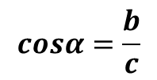
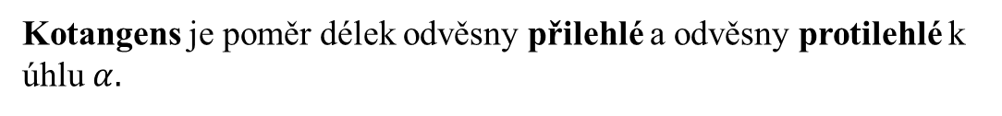


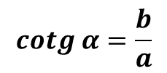

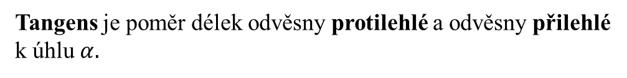







Goniometrické funkce
V každém pravoúhlém trojúhelníku s přeponou c a odvěsnami a, b platí:
$$sinα=\frac{a}{c}$$
Sinus je poměr délek odvěsny protilehlé k úhlu $α$ a přepony.
$$cosα=\frac{b}{c}$$
Kosinus je poměr délek odvěsny přilehlé k úhlu $α$ a přepony.
$$tg α=\frac{a}{b}$$
Tangens je poměr délek odvěsny protilehlé a odvěsny přilehlé k úhlu $α.$
$$cotg α=\frac{b}{a}$$
Kotangens je poměr délek odvěsny přilehlé a odvěsny protilehlé k úhlu $α.$
$$B$$
$$β$$
$$c$$
Pomocí goniometrických funkcí dopočítáváme strany a úhly v pravoúhlém trojúhelníku.
$$a$$
$$⊾$$
$$α$$
$$C$$
$$b$$
$$A$$

Slide 4

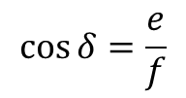



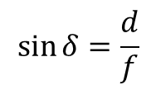
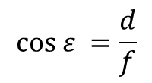

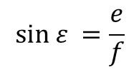

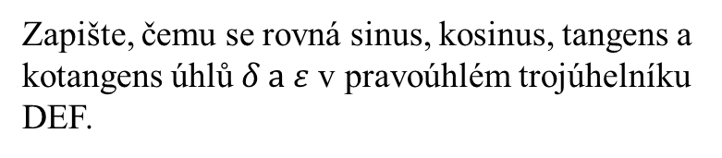



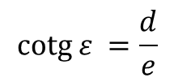


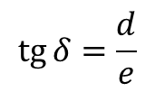
Goniometrické funkce
Př.:
Zapište, čemu se rovná sinus, kosinus, tangens a kotangens úhlů $δ a ε$v pravoúhlém trojúhelníku DEF.
$$F$$
$$⊾$$
$$e$$
$$d$$
$$δ$$
$$ε$$
$$D$$
$$f$$
$$E$$
$$\sin{δ=\frac{d}{f}}$$
$$\cos{δ=\frac{e}{f}}$$
$$\operatorname{tg}{δ=\frac{d}{e}}$$
$$\operatorname{cotg}{δ=\frac{e}{d}}$$
$$sin ε{=\frac{e}{f}}$$
$$cos ε{=\frac{d}{f}}$$
$$tg ε{=\frac{e}{d}}$$
$$cotg ε{=\frac{d}{e}}$$

Slide 5






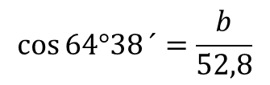












Goniometrické funkce
Vypočítejte délky zbývajících stran a velikosti vnitřních úhlů v pravoúhlém trojúhelníku ABC s pravým úhlem ve vrcholu C, je-li dáno:
Př.:
$$a) α=64°38´, c=52,8 cm$$
$$β=90°−64°38´=25°22´$$
$$B$$
$$\sin{64°38}´=\frac{a}{52,8}$$
$$/∙52,8$$
$$β$$
$52,8$ cm
$$52,8∙\sin{64°38}´=a$$
$$a$$
$$a=52,8∙0,9036≐47,7 cm$$
$$64°38´$$
$$\cos{64°38}´=\frac{b}{52,8}$$
$$⊾$$
$$/∙52,8$$
$$C$$
$$b$$
$$A$$
$$52,8∙\cos{64°38}´=b$$
$b=52,8∙0,4284≐22,6$ cm
Najděte i jiné postupy řešení!

Slide 6


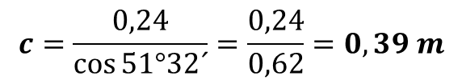


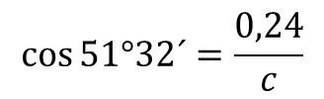










Goniometrické funkce
Vypočítejte délky zbývajících stran a velikosti vnitřních úhlů v pravoúhlém trojúhelníku ABC s pravým úhlem ve vrcholu C, je-li dáno:
Př.:
$$a) β=38°28´, b=0,24m$$
$$α=90°−38°28´=51°32´$$
$$B$$
$$tg 51°32´=\frac{a}{0,24}$$
$$/∙0,24$$
$$38°28´$$
$$c$$
$0,24∙$ $tg 51°32´=a$
$$a$$
$$a=0,24∙1,26≐0,30 m$$
$$\cos{51°32´=\frac{0,24}{c}}$$
$$/∙c$$
$$⊾$$
$$α$$
$$A$$
$$c∙\cos{51°32´=0,24}$$
$$/:\cos{51°32´}$$
$$C$$
$$0,24 m$$
$$c=\frac{0,24}{\cos{51°32´}}=\frac{0,24}{0,62}=0,39 m$$
Najděte i jiné postupy řešení!

Slide 7






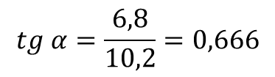





Goniometrické funkce
Vypočítejte délky zbývajících stran a velikosti vnitřních úhlů v pravoúhlém trojúhelníku ABC s pravým úhlem ve vrcholu C, je-li dáno:
Př.:
$$a) a=6,8 m, b=0,24m$$
$$c^{2}={6,8}^{2}+{10,2}^{2}$$
$$c^{2}=46,24+104,04=150,28$$
$$/\sqrt{}$$
$$B$$
$$c≐12,26 m$$
$$β$$
$$c$$
$$tg α=\frac{6,8}{10,2}=0,666$$
$$6,8 m$$
$$α=33°41´$$
$$⊾$$
$$α$$
$$C$$
$$10,2 m$$
$$A$$
$$β=90°−33°41´=56°19´$$
Najděte i jiné postupy řešení!

Slide 8

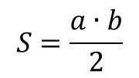
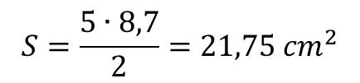
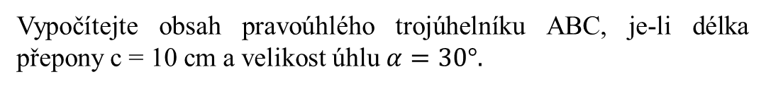


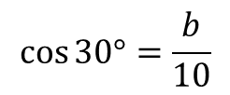








Goniometrické funkce
Vypočítejte obsah pravoúhlého trojúhelníku ABC, je-li délka přepony c = 10 cm a velikost úhlu $α=30°.$
Př.:
$$S=\frac{a∙b}{2}$$
$$B$$
$$β$$
$$\sin{30°=\frac{a}{10}}$$
$$10 cm$$
$$a$$
$$a=10∙\sin{30°=10∙0,5=5 cm}$$
$$\cos{30°=\frac{b}{10}}$$
$$⊾$$
$$30°$$
$$C$$
$$b$$
$$A$$
$$b=10∙\cos{30°=10∙0,87=8,7 cm}$$
$$S=\frac{5∙8,7}{2}=21,75 {cm}^{2}$$

Slide 9


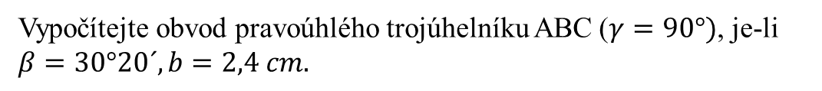
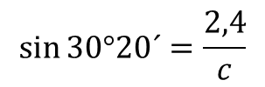



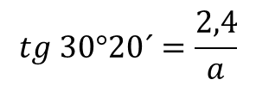
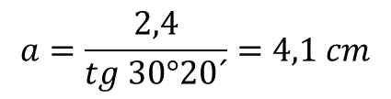
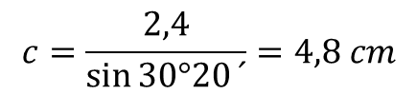






Goniometrické funkce
Vypočítejte obvod pravoúhlého trojúhelníku ABC ($γ=90°)$, je-li
$β=30°20´, b=2,4 cm.$
Př.:
$$tg 30°20´=\frac{2,4}{a}$$
$$/∙a$$
$$B$$
$$a∙tg 30°20´=2,4$$
$/:tg30°20$´
$$30°20´$$
$$c$$
$$a=\frac{2,4}{tg 30°20´}=4,1 cm$$
$$a$$
$$⊾$$
$$α$$
$$\sin{30°20´=\frac{2,4}{c}}$$
$$/∙c$$
$$C$$
$$2,4 cm$$
$$A$$
$$c∙\sin{30°20´=2,4}$$
$$c=\frac{2,4}{\sin{30°20}´}=4,8 cm$$
$$o=a+b+c$$
$$o=4,1+2,4+4,8=11,3 cm$$

Slide 10
Anotace:
Tato prezentace slouží k procvičení dovednosti řešit pravoúhlý trojúhelník s využitím goniometrických funkcí.
Použité zdroje:
doc. RNDr. Emil Calda, CSc.: Matematika pro dvouleté a tříleté učební obory SOU, 1. díl, 1. vydání 2002, Prometheus, ISBN 80-7196-253-8
Autorem materiálu a všech jeho částí, není-li uvedeno jinak, je
Mgr. Jitka Vyhlídalová

